Slide 2
Kryptoměny, blockchain, smart contracts a jejich právní aspekty
Jan Šovar
Ondřej Mikula
Právnická fakulta Masarykovy Univerzity
13. prosinec 2018

Slide 3
Základní pojmy

Slide 4
Kryptoměny

Slide 5
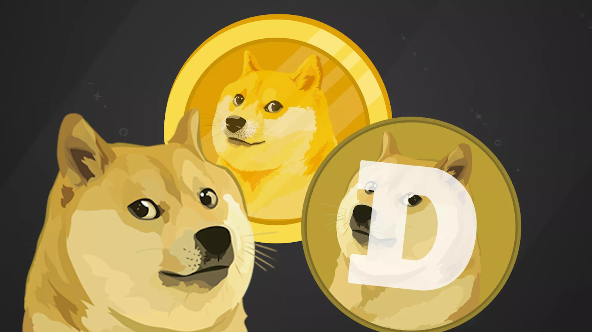
Kryptoměna
digitální měna, při jejímž vytváření i ověřování transakcí s touto měnou je využívána šifrovací technologie a která existuje bez ohledu na činnost centrální banky (cryptocurrency)

Slide 6
Kryptoměny
vs. virtuální měny (digital currency):
  hodnota uchovávaná v digitální podobě bez ingerence centrální banky (může být širším pojmem), elektronicky převoditelná a elektronicky uchovávaná; nemusí, ale může být vázaná na konvenční (fiat) měnu
  české předpisy používají pojem „virtuální měny“, viz AML zákon
  někdy ještě širší pojem digitální měna
vs. běžná měna (fiat)

Slide 7
Blockchain (DLT)

Slide 8
Blockchain
základní podkladová technologie (distributed ledger technology)
databázový systém; data ukládaná distributivně (decentralizovaně) bez centrální evidence nebo prostředníka, prostřednictvím tzv. síťových nodes (v počítačích účastníků – P2P)
Vyloučení centrální autority – (middleman)
uchovávání dat o vlastnictví / transakcích s kryptoměnami a tokeny

Slide 9
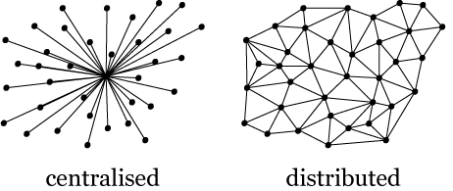
Decentralizovaná (distribuovaná) databáze

Slide 10
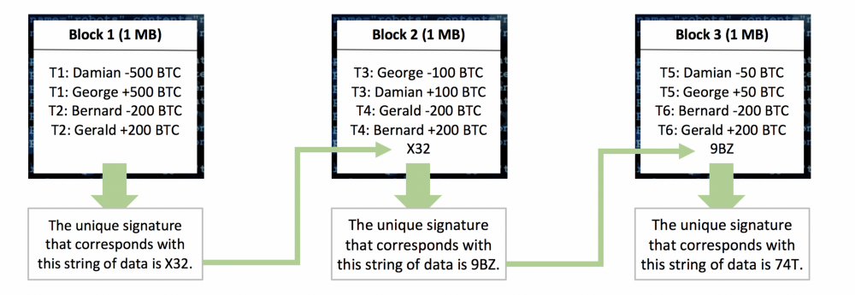

Slide 11
Využití DLT
Veřejné registry – katastr nemovitostí
Volby (Sierra Leone)
Mezinárodní obchod
Trh s uměním, diamanty
Energetika a trh s energiemi
Finanční odvětví (platby, vypořádání, AML procesy,…)
Potenciálně kdekoliv, kde je potřeba zaznamenávat informace v rámci databáze

Slide 12
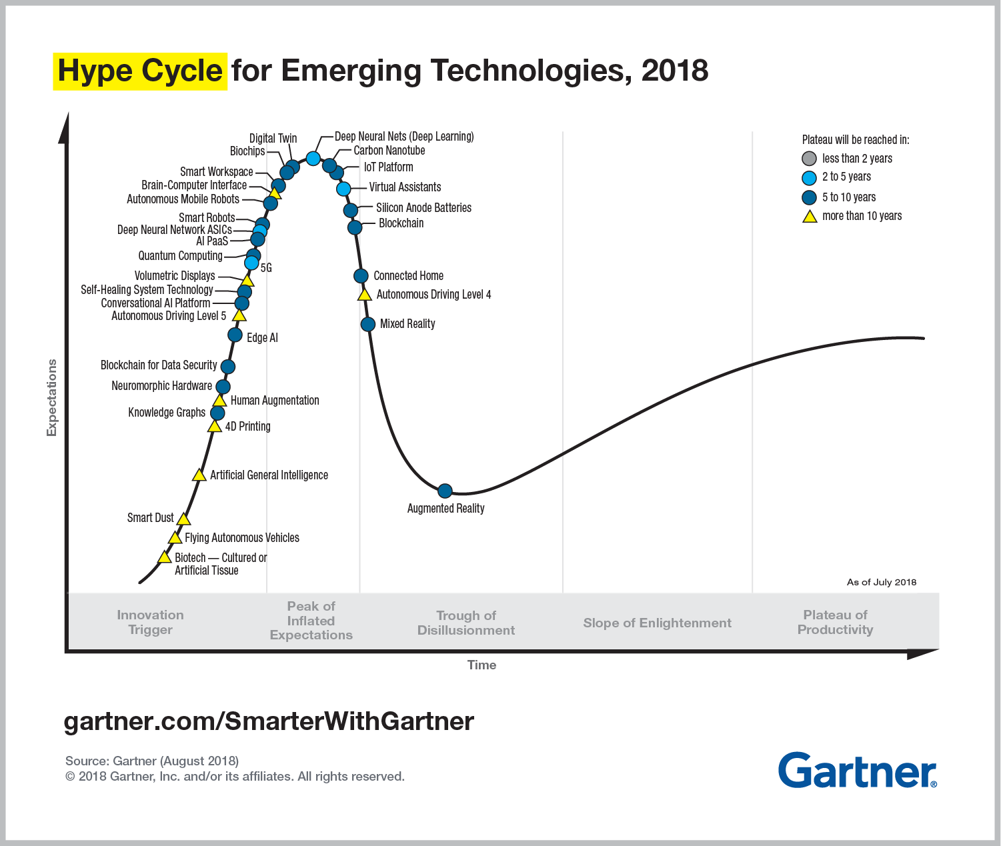

Slide 13
Smart Contracts
IT protokol, který umožňuje automatické plnění smlouvy (bez lidského, aktivního jednání) – „self executing“
není smlouva / mechanismus jejího plnění
Např. v souvislosti s ICO, pojištění, escrow, apod.

Slide 14
ICO/ITO a tokenizace
Initial coin(token)offering
prostředek pro shromažďování peněžních prostředků od investorů s cílem zabezpečit záměry emitenta v rámci technologii založené na blockchain s využitím smart contracts, za investici obdrží investor token
STO (Security token offering) a tokenizace majetku
tokeny mohou být navázány na jakákoli formu platby nebo výnos, “dluhové tokeny”, “účastnické tokeny” - obvykle ne, tokeny s právy na určitou hmotnou věc, “protocol tokens”...

Slide 15
Základní právní charakteristika

Slide 16
Právní charakteristika
Legální klasifikace tokenů a kryptoměn namnoze závisí na tom, podle jakého práva jsou vydány a jaká práva s nimi souvisí (jsou spjata)
Kryptoměna = měna / zákonné platidlo? (legal tender)
  Marshallovy ostrovy

Slide 17
Soukromoprávní charakteristika dle CZ práva
Právní, věcný a obligační status
Nehmotná movitá věc?
Právo?
Cenný papír nebo zaknihovaný cenný papír? České právo vychází z bipolarity (dříve podoba cenného papíru).
Spotřebitel, slabší smluvní strana, pravidla týkající se obchodních podmínek, reklamy atp.

Slide 18
Veřejnoprávní charakteristika dle CZ práva
ICO může podléhat právní regulaci finančního trhu a tedy i kompetenci a pravomoci ČNB
Pokoutné kolektivní investování?
Neoprávněná veřejná nabídka investičních cenných papírů?
AML/CFT pravidla týkající se kryptoměn
Daňová problematika - zdanitelný příjem (DPFO, DPPO), DPH

Slide 19
Regulace tokenů
Právo finančního trhu reguluje úsek určitých aktivit, které jsou vykonávány ve vztahu ke specifickému nástroji (regulovaný instrument)
Samotný token není standardně vnímán jako regulovaný instrument
Zda jím bude, je odvislé od struktury tokenu, na ICO může dopadat regulace finančního trhu
Varování EBA, ESMA, ČNB...
Investiční cenný papír?
Komodita?
Měna?
Platební prostředek? Elektronické peníze?

Slide 20

Hledáme talenty se zájmem o fintech a právo finančního trhu.
Email: ofice@finregpartners.cz
Web: www.finregpartners.cz
Blog: www.finreg.cz
Twitter: @finregplus

